Slide 1
認識CSS樣式表
中原大學 資訊管理學系
賴錦慧 老師
chlai@cycu.edu.tw

Slide 2
何謂CSS樣式表
CSS：串接樣式表 (Cascading Style Sheet)，簡稱CSS，最新的版本為CSS3
CSS的由來
1996年：CSS第一版(CSS1)，透過樣式表自由設計字體的大小、字型、顏色、行距、元件排列。
1998年：CSS第二版(CSS2)，增加了絕對定位與相對定位的定位元素，讓網頁上的元件不必固定在同一個地方，可以由程式來控制元件的位置。
2011年：CSS第三版(CSS3)新增了元件圓角功能、文字陰影及動畫效果等功能。
W3C提供的CSS語法檢測網頁
http://jigsaw.w3.org/css-validator/

Slide 3
CSS的優勢
語法簡單、撰寫容易。
增加網頁設計彈性，讓網頁更容易維護。
加快網頁載入的速度。
統一網站風格。

Slide 4
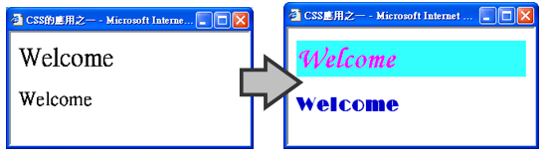


CSS的應用
量身訂做HTML標記樣式
利用<div>與<span>標記搭配CSS，可以任意移動網頁上的元件，例如重疊的文字、移動的圖片等效果。
利用濾鏡功能，製作各式絢麗文字或圖片特效，例如：漸層文字、為圖片加入陰影以及轉場特效等等。

Slide 5
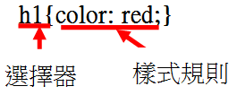
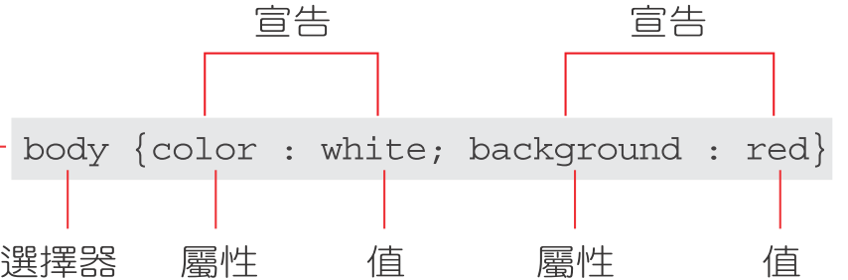
CSS基本格式
CSS樣式表是由選擇器(selector)與樣式規則(rule)所組成
Example:
選擇器(selector)：CSS樣式要套用的目標，目標可以是HTML標記、class屬性或id屬性。
樣式規則(rule)：用大括號{}括起來的部份，每一個規則是由屬性及設定值組成。
屬性
設定值

Slide 6
樣式規則
選擇器裡可以設定多種不同的規則，以分號(;)分隔。
將文字大小為12px，行高16px，並加上顏色為#336699寬度1px的實線框。
為了讓程式更容易閱讀，通常會將樣式分行敘述，讓樣式更清楚易讀，還可以在敘述中加入註解。
h1{font-size: 12px; line-height: 16px; border: 1px #336699 solid;}
h1 { font-size: 12px; /*文字大小*/ line-height: 16px; /*設定行高*/ border: 1px #336699 solid; /*設定框線*/ }

Slide 7
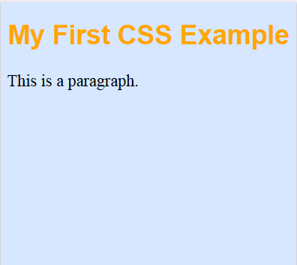
CSS Example
<!DOCTYPE html>
<html>
<head>
<style>
body {
background-color: #d0e4fe;
}
h1 {
color: orange;
text-align: center;
}
p {
font-family: "Times New Roman";
font-size: 20px;
}
</style>
</head>
<body>
<h1>My First CSS Example</h1>
<p>This is a paragraph.</p>
</body>
</html>
http://www.w3schools.com/css/tryit.asp?filename=trycss_default

Slide 8
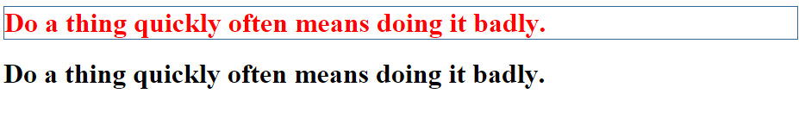
套用CSS樣式表—行內宣告
行內宣告(Inline)
寫在HTML標記裡
<h1 style="border: 1px #336699 solid;">
Do a thing quickly often means doing it badly.
</h1>
<h1>
Do a thing quickly often means doing it badly.
</h1>

Slide 9
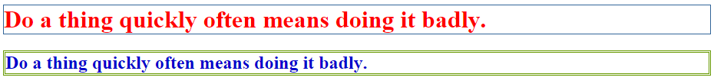
套用CSS樣式表—內嵌宣告
內嵌宣告(Embedding)
標頭區域 <head></head>
只能套用在單一網頁
<html>
<head>
<title>套用CSS樣式-內嵌宣告</title>
<style type="text/css">
h1{
color: Red;
font-family: Broadway BT;
font-weight: bold;
border: 1px #336699 solid;
}
h2{
color: #0000CC;
font-family: ParkAvenue BT;
font-weight: bold;
border: 3px #669900 DOUBLE;
}
</style>
</head>
<body>
<h1>Do a thing quickly often means doing it badly.</h1>
<h2>Do a thing quickly often means doing it badly.</h1>
</body>
</html>
<style type="text/css">
<!--
h1{
font-size: 12px;
line-height: 16px;
border: 1px #336699 solid;
}
-->
</style>
註解符號 :
讓不支援CSS的瀏覽器忽略CSS語法

Slide 10
套用CSS樣式表—連結外部樣式 (1/2)
連結外部樣式檔(Linking)
CSS樣式存成獨立的檔案(*.CSS)
外部樣式檔的格式與內嵌宣告相同
省略<style></style>標記
利用文字編輯工具來撰寫，再將檔案儲存為「檔名.CSS」，例如test.css。
h1{
color: Red;
font-family: Broadway BT;
font-weight: bold;
border: 1px #336699 solid;
}
h2{
color: #0000CC;
font-family: ParkAvenue BT;
font-weight: bold;
border: 3px #669900 DOUBLE;
}

Slide 11
套用CSS樣式表—連結外部樣式 (2/2)
外部樣式檔建立完成之後，加入HTML文件方法有二種：
<link>
<link rel="stylesheet" type="text/css" href="test.css">
可以使用javascript控制
@import
<style type="text/css">
<!–
@import "test.css";
-->
</style>
<style type="text/css">
<!–
@import url ("test.css“);
-->
</style>

Slide 12
連結外部樣式- Example
body.css
body {
color:white;
background:purple
}
<!doctype html>
<html>
<head>
<meta charset="utf-8">
<title>新網頁1</title>
<style>
@import url("body.css");
</style>
</head>
<body>
<h1>歡迎光臨！</h1>
</body>
</html>
<!doctype html>
<html>
<head>
<meta charset="utf-8">
<title>新網頁1</title>
<link rel="stylesheet" href="body.css" type="text/css">
</head>
<body>
<h1>歡迎光臨！</h1>
</body>
</html>

Slide 13
CSS套用方式的優先順序
<html>
<head>
<title>串接樣式</title>
<style type="text/css">
h1{
color: Red;
font-family: Broadway BT;
font-weight: bold;
border: 1px #336699 solid;
}
h2{
color: #0000CC;
font-family: ParkAvenue BT;
font-weight: bold;
border: 3px #669900 DOUBLE;
}
</style>
<link rel=stylesheet type="text/css" href="test.css">
</head>
<body>
<h1 style="background-color: #FFFFCC;font-family: Broadway BT;">Do a thing quickly often means doing it badly.</h1>
<h2>Do a thing quickly often means doing it badly.</h2>
</body>
</html>
三種宣告方式可以放在同一HTML文件中
若有重複樣式時，優先順序為
「行內宣告」>「內嵌宣告」>「連結外部樣式檔」
h1{
color: Red;
font-family: Broadway BT;
font-weight: bold;
}

Slide 14
認識CSS選擇器
標記名稱
相同標記皆套用相同樣式
div { font-size: 16px; color: #FFFFFF;}
通用選擇器(*)
不同標記皆可使用
* { font-size: 16px; color: #ff0000;}
Class選擇器：詳下頁
ID選擇器：詳下頁
屬性選擇器：詳下頁

Slide 15
Class選擇器
Step1.在HTML標記裡加入class屬性。
例如: <font class="txt">
Class名稱不可使用HTML標記名稱
Step2. CSS樣式裡加入class選擇器宣告。
.txt {font-size: 16px; color: #FFFFFF;}
.class屬性名 {樣式規則;}

Slide 16
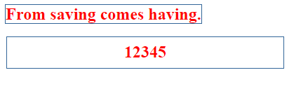
Class選擇器-- example
<html>
<head>
<title>串接樣式</title>
<style type="text/css">
.txt{
font-size: 24px;
color: Red;
font-family: Broadway BT;
font-weight: bold;
border: 1px #336699 solid;
}
</style>
</head>
<body>
<font class="txt">From saving comes having. </font><p>
<TABLE width="400" height="50">
<TR>
<TD align="center" class="txt">12345</TD>
</TR>
</TABLE>
</body>
</html>

Slide 17
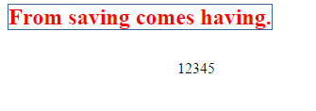
Class選擇器
在某一標記上套用class選擇器樣式
標記.class屬性名 {樣式規則;}
<html>
<head>
<title>串接樣式</title>
<style type="text/css">
font.txt{
font-size: 24px;
color: Red;
font-family: Broadway BT;
font-weight: bold;
border: 1px #336699 solid;
}
</style>
</head>
<body>
<font class="txt”>From saving comes having. </font><p>
<TABLE width="400" height="50">
<TR>
<TD align="center" class="txt">12345</TD>
</TR>
</TABLE>
</body>
</html>

Slide 18
ID選擇器
Step1.在HTML標記裡加入ID屬性。
例如: <font id="font_bold">
Step2. CSS樣式裡加入id選擇器宣告。
#font_bold {font-size: 16px; color: #FFFFFF;}
#id屬性名 {樣式規則;}
同一份HTML文件裡不能有重複ID名稱；Class名稱可重複

Slide 19

ID選擇器-- example
<html>
<head>
<title>串接樣式</title>
<style type="text/css">
#font_bold{
font-size: 24px;
// color: Red;
font-family: Broadway BT;
font-weight: bold;
border: 5px #336699 double;
}
</style>
</head>
<body>
<font id="font_bold">From saving comes having. </font>
</body>
</html>

Slide 20
屬性選擇器 (1/2)
屬性(attribute)選擇器屬於進階篩選，用來篩選標記裡的屬性
例如: 想要指定超連結標記<a>的背景顏色為黃色，但是只套用在有target屬性的元件。
篩選方式有六種：
a[target] { background-color:yellow; }
[attribute = "value"] | 屬性等於value
[attribute ~= "value"] | 屬性包含完整value
[attribute |= "value"] | 屬性等於value或以value-開頭
[attribute ^= "value"] | 屬性開頭有value
[attribute $= "value"] | 屬性最後有value
[attribute *= "value"] | 屬性有出現value

Slide 21
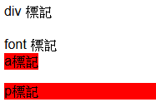
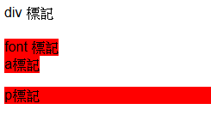
屬性選擇器 (2/2)
套用至a 和p標記
<!DOCTYPE html>
<html>
<head>
<style>
[class~="test"]{background:red;}
</style>
</head>
<body>
<div class="first_cond"> div 標記 </div><br>
<font class="secondtest">font 標記 </font><br>
<a class="test"> a標記 </a><br>
<p class="test word"> p標記 </p><br>
</body>
</html>
[class~="test"]{background:red;}
[class*="test"]{background:red;}
套用至font、a 和p標記
反向選擇「:not」
例如：除了<p>標記，其他標記都套用同一種樣式
:not(p){color:red;}

Slide 22
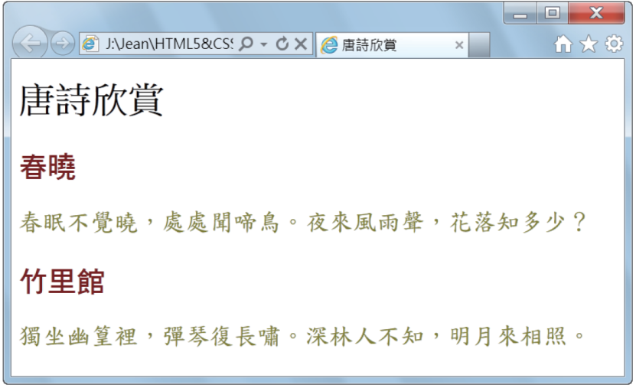
練習1
請利用CSS的class 選擇器，設定標題與內文文字的字型、顏色與大小。

Slide 23
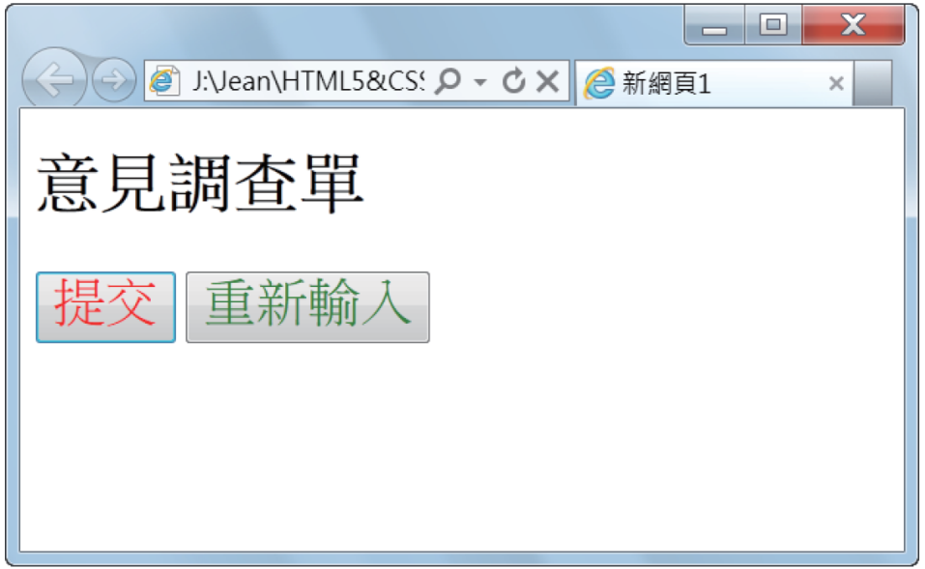
練習2
請利用CSS的ID選擇器, 設定按鈕上的文字大小與文字顏色

Slide 24
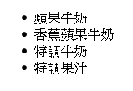
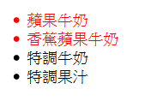
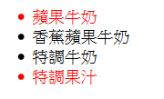
練習3
<!doctype html>
<html>
<head>
<meta charset="utf-8">
<title>新網頁1</title>
<style>
[class ] {color:red}
</style>
</head>
<body>
<ul>
<li class="apple">蘋果牛奶</li>
<li class="apple-banana">香蕉蘋果牛奶</li>
<li class="grape apple banana">特調牛奶</li>
<li class="kiwifruit apple">特調果汁</li>
</ul>
</body>
</html>

